Slide 1




www.portal2014.org.br
Notes:
BUENO, ALGUNOS DE USTEDES PUEDEN PREGUNTARSE: QUE ES QUE EL MUNDIAL DE 2014 (DOS MIL CATORCE) Y LAS OLIMPÍADAS DE 2016 (DOS MIL DIECISEIS) TIENEN QUE VER COM UNA CONFERENCIA QUE REUNE PERIODISTAS PARA DISCUTIR EL TEMA DEL AGUA?

Slide 2





Notes:
2

Slide 3

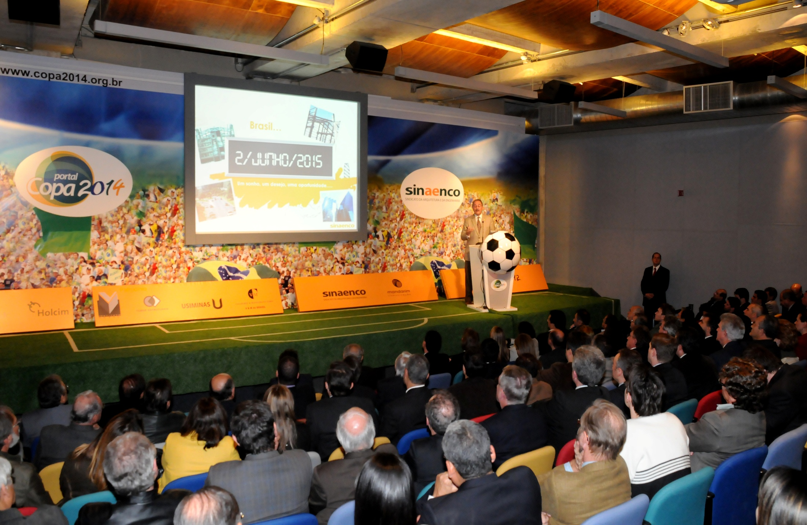
Foto
Evento de lançamento da publicação “Vitrine ou vidraça” e do portal
500 pessoas, entre autoridades políticas, empresários, jornalistas e cadeia produtiva da construção

Slide 4
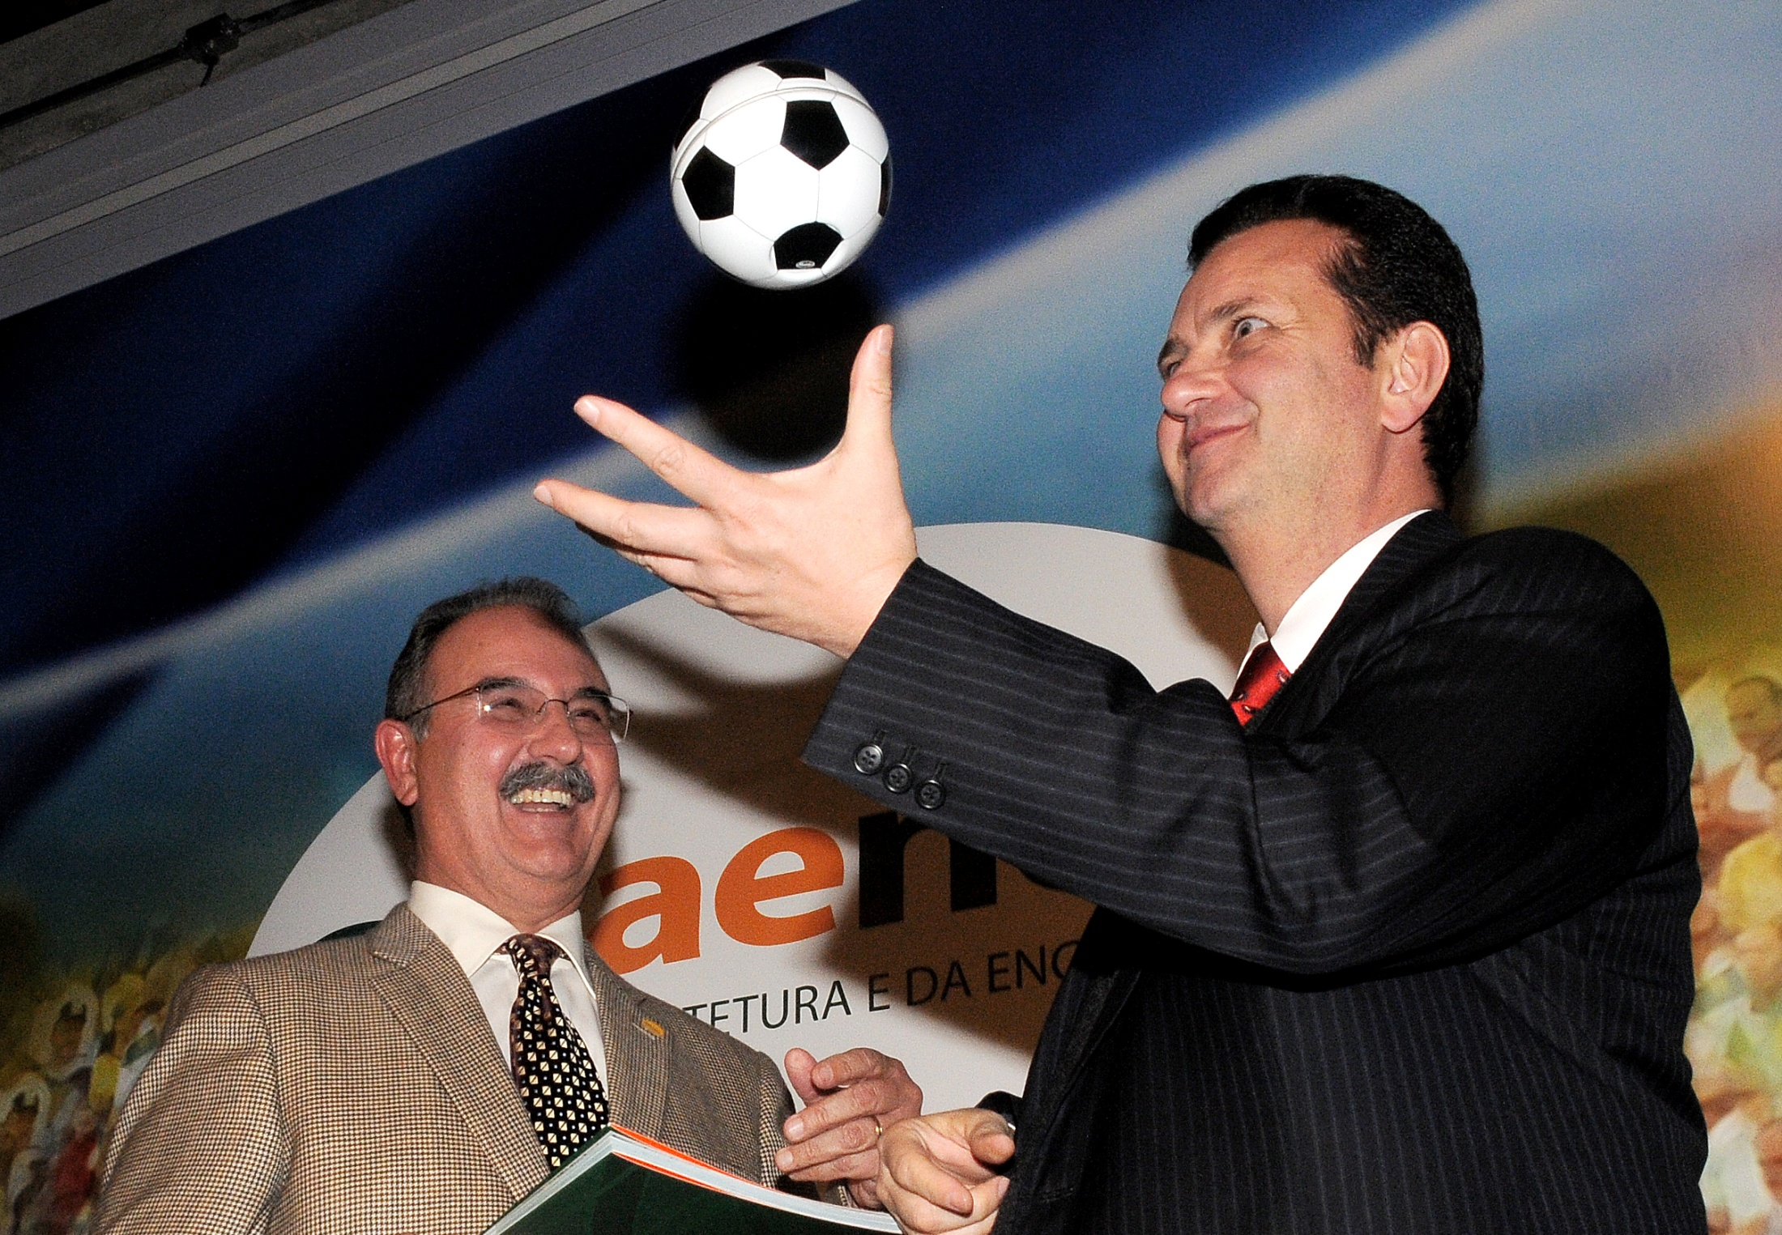
Foto
Evento de lançamento da publicação “Vitrine ou vidraça” e do portal
500 pessoas, entre autoridades políticas, empresários, jornalistas e cadeia produtiva da construção

Slide 5




4,5 milhões de
páginas acessadas
www.portal2014.org.br
O Making Off da preparação brasileira

Slide 6


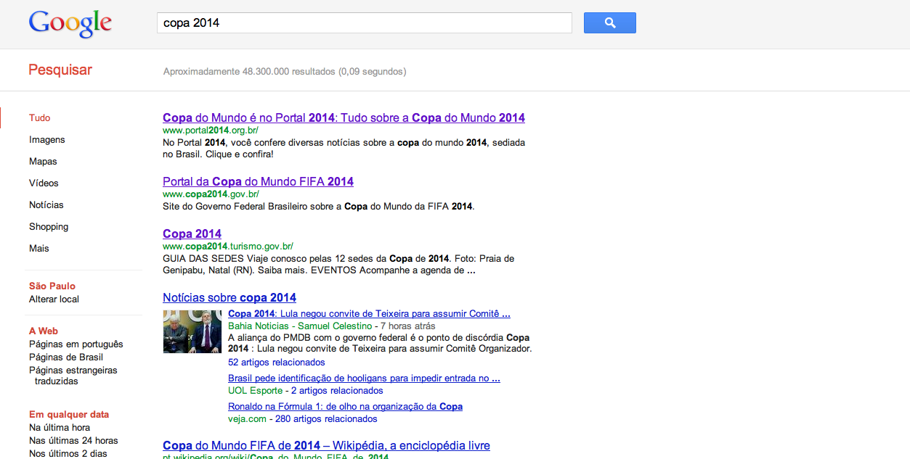
Desde sua criação em primeiro lugar no Google
Fonte: Google Analytics
www.portal2014.org.br

Slide 7


Slide 8
Custo da COPA do Mundo 2014 (em milhões de reais)
Cidades-sede | Estádios | Custo Final | Nº de Assentos
Belo Horizonte | Mineirão | R$ 695,00 | 64.500
Brasília | Mané Garrincha | R$ 1.430,00 | 71.000
Cuiabá | Arena Pantanal | R$ 519,40 | 43.600
Curitiba | Arena da Baixada | R$ 265,00 | 42.000
Fortaleza | Castelão | R$ 623,00 | 66.000
Manaus | Arena da Amazônia | R$ 605,00 | 44.300
Natal | Arena das Dunas | R$ 350,00 | 45.000
Porto Alegre | Beira Rio | R$ 330,00 | 60.000
Recife | Arena Pernambuco | R$ 529,50 | 46.000
Rio de Janeiro | Maracanã | R$ 1.190,00 | 76.000
Salvador | Fonte Nova | R$ 591,70 | 50.000
São Paulo | Arena Corinthians | R$ 855,00 | 68.000
 |  | R$ 7.983,60 (*) | 676.400
(*) Orçamento inicial previsto era de R$ 2,800 bilhões de reais
SINAENO – Sindicato da Arquitetura e da Engenharia

Slide 9




Comparação de custo/assento
País-sede | Custo Total milhões | Sedes | Custo médio das arenas | Nº de assentos | Custo por assento
África do Sul | R$ 3.270,00 | 10 | R$ 327 | 590.700 | R$ 5.535,80
Alemanha | R$ 3.600,00 | 12 | R$ 300 | 654.900 | R$ 5.497,02
Brasil | R$ 7.983,60 | 12 | R$ 665 | 676.400 | R$ 11.803,08
Notes:
Maior parte das obras seria contratadas pelas administrações Estaduais ou Municipais, para serem geridas por elas.

Slide 10




Parcerias Público-Privadas: Belo Horizonte,
Salvador, Recife, Rio de Janeiro, Natal e Fortaleza
Públicos, a cargo dos Estados: Cuiabá, Manaus
e Brasília

Slide 11

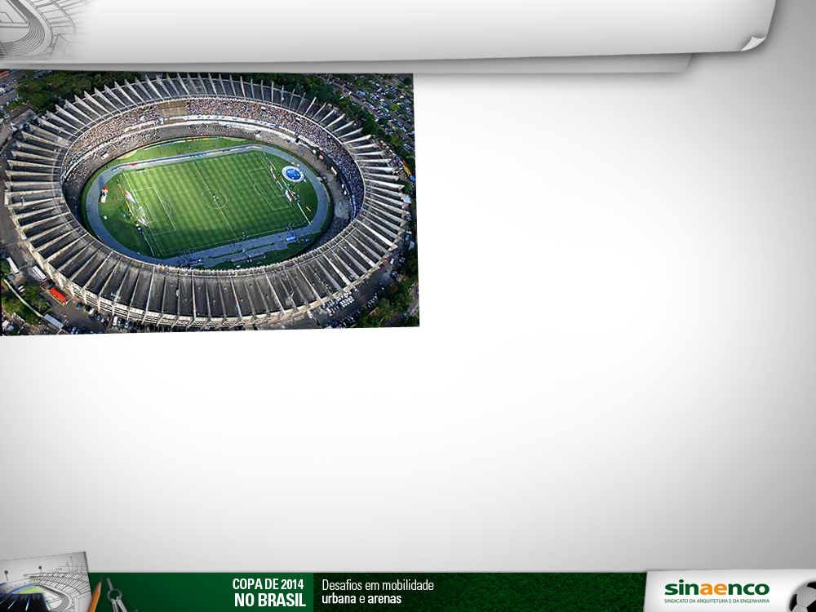
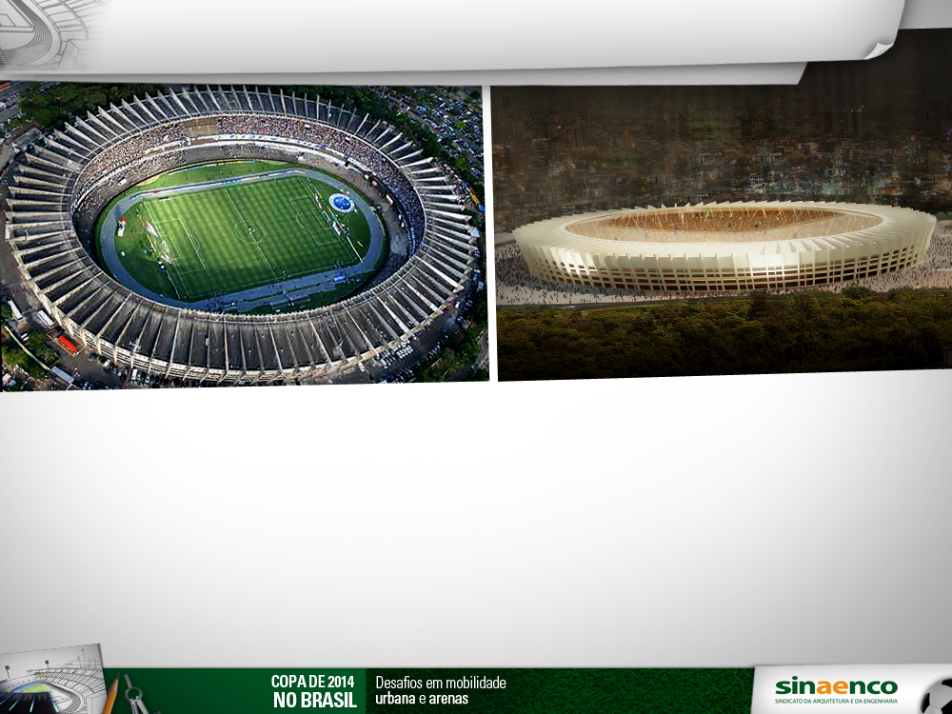
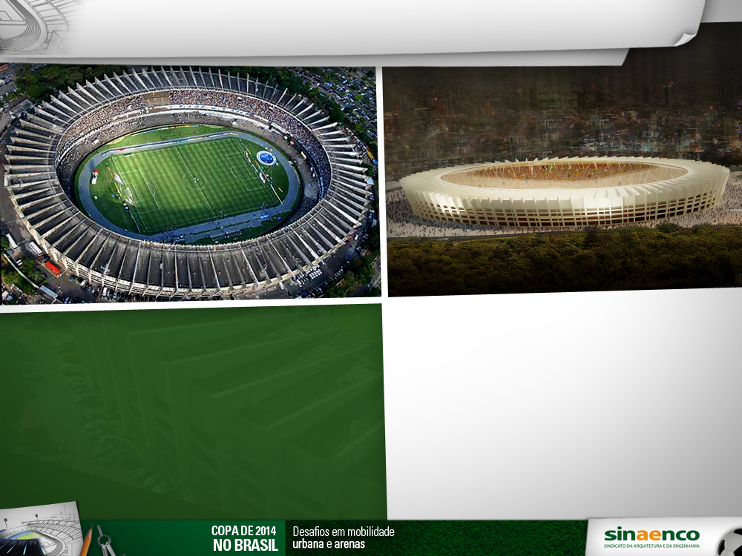
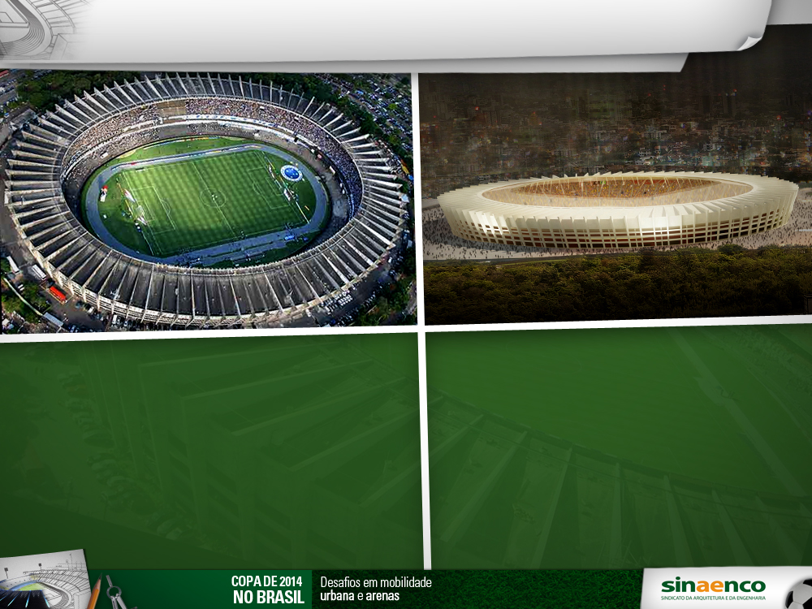
BELO HORIZONTE - ESTÁDIO MAGALHÃES PINTO/MINEIRÃO
PROJETO DE REFORMA E MODERNIZAÇÃO
    Projetista: BCMF
    Construtora: Construcap, Hegesa e Hap
    Investimento: R$ 695 milhões
    (estádio e esplanada)
    Modalidade: Parceria público-privada
    Financiamento: R$ 400 milhões
    Estágio da Obra: Entregue em
    Dezembro de 2012

Slide 12
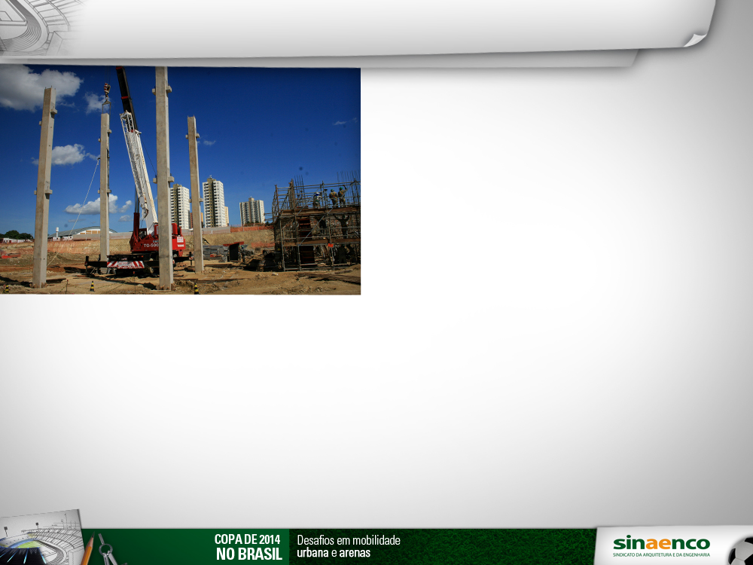
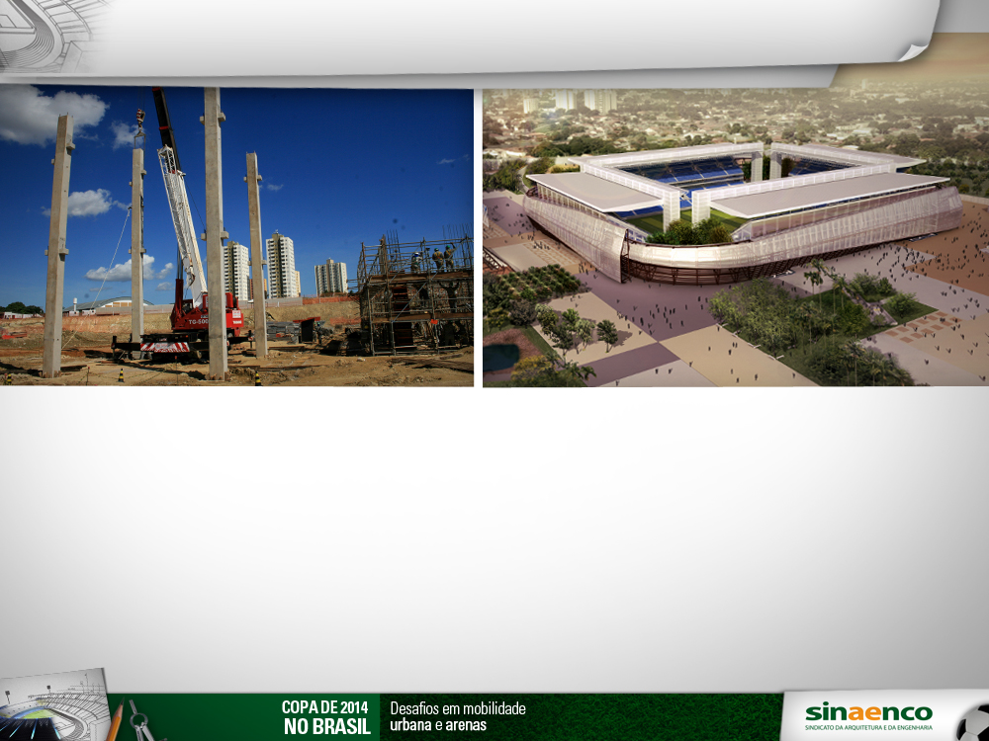
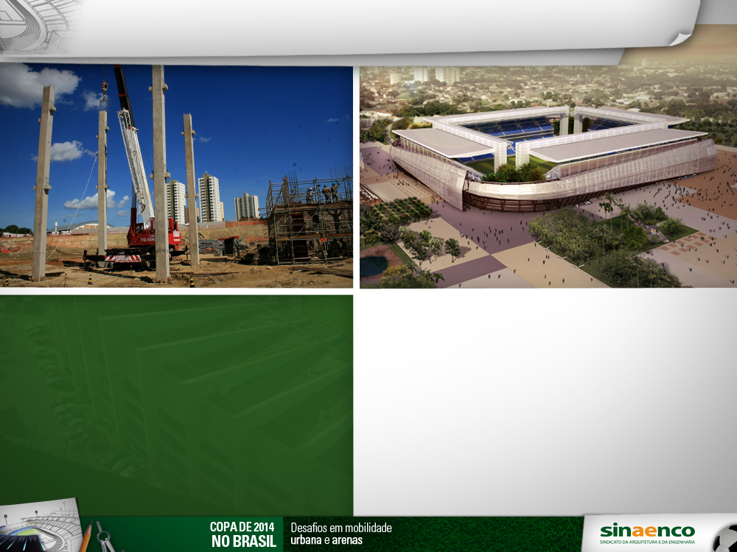
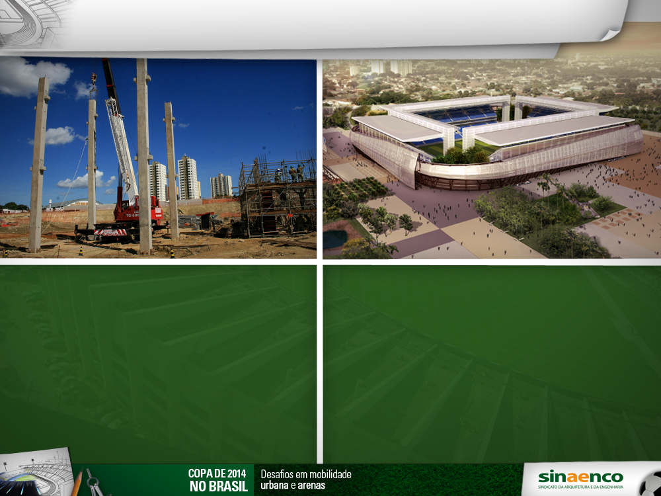
CUIABÁ - ARENA PANTANAL
PROJETO DE RECONSTRUÇÃO
    Projetista: GCP Arquitetos
    Construtora: Santa Bárbara
    e Mendes Júnior
    Investimento: R$ 519 milhões
    Modalidade: Estádio público
    Financiamento: R$ 393 milhões do BNDES
    Estágio da Obra: 97%
    Inauguração prevista para 2 de abril

Slide 13


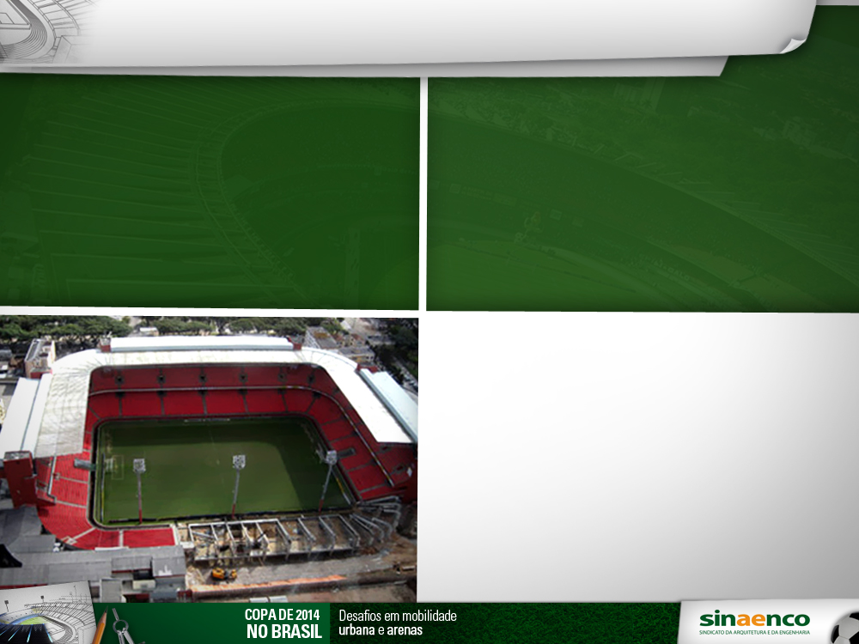
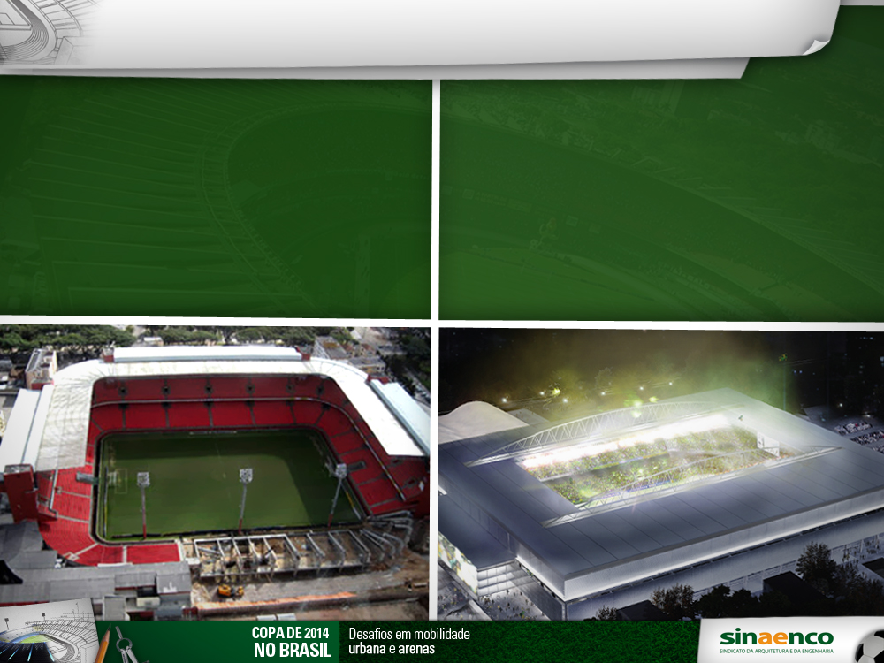
CURITIBA - ARENA DA BAIXADA
PROJETO DE REFORMA E MODERNIZAÇÃO
    Financiamento: Recursos próprios, financiamento privado e incentivos fiscais (venda do potencial construtivo)
    Estágio da Obra: 93%
    Evento teste previsto para o dia
    29 de março
    Projetista: Carlos Arcos Arquitetura
    Construtora: Não definida
    Investimento: R$ 265 milhões
    Modalidade: Estádio privado
    (Atlético Paranaense)

Slide 14

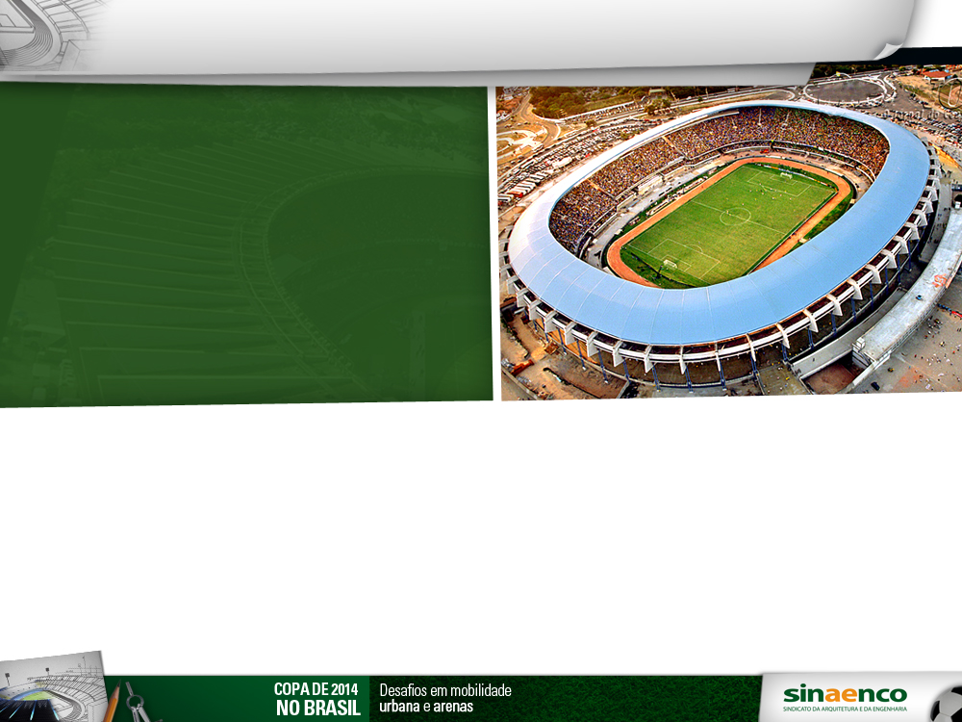
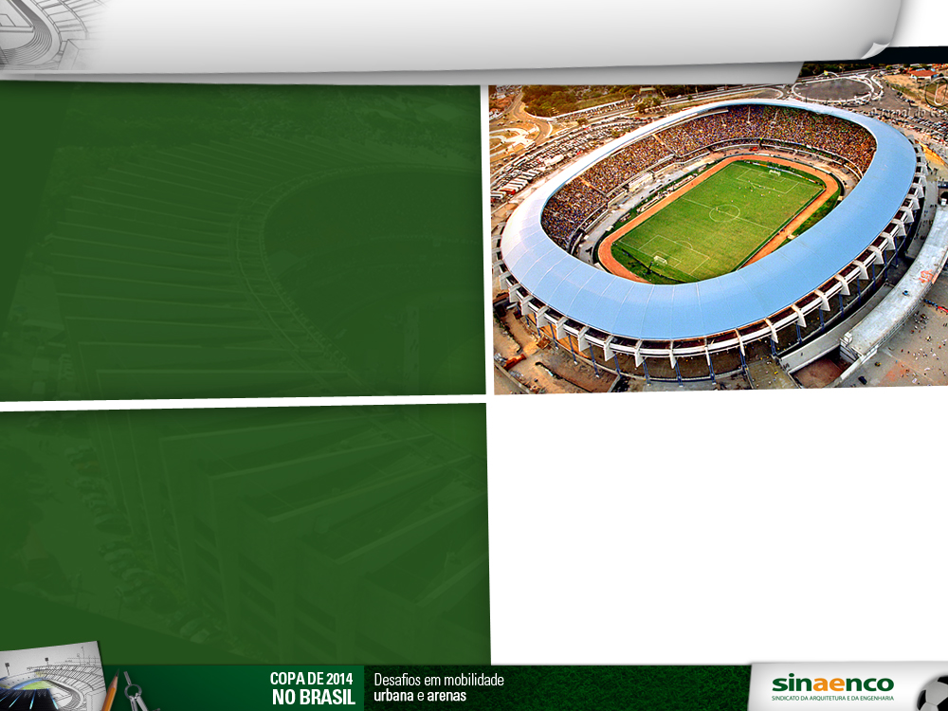
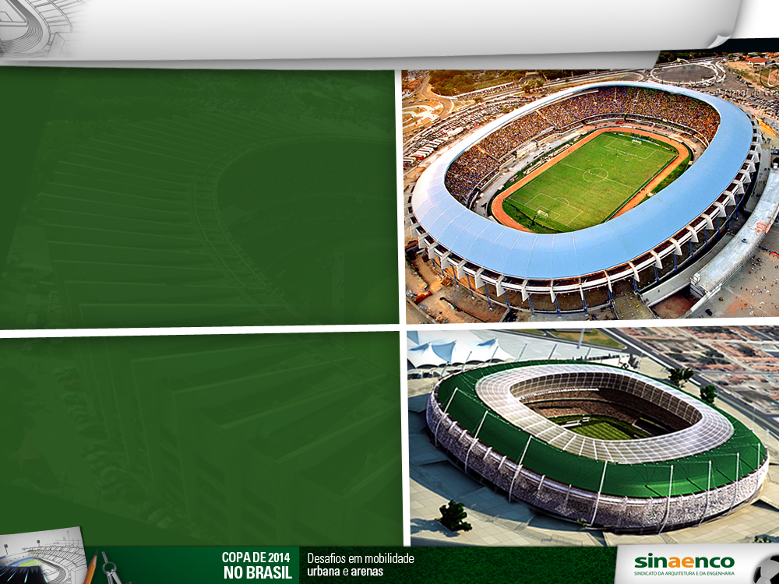
FORTALEZA - ESTÁDIO GOVERNADOR PLÁCIDO CASTELO / CASTELÃO
PROJETO DE REFORMA E MODERNIZAÇÃO
      Projetista: Vigliecca & Associados
      Construtora: Consórcio Galvão,
      Serveng e BWA
      Investimento: R$ 452 milhões
Modalidade: Parceria público-privada
Financiamento: R$ 351,5 milhões do BNDES
Estágio da Obra: Entregue em dezembro de 2012

Slide 15

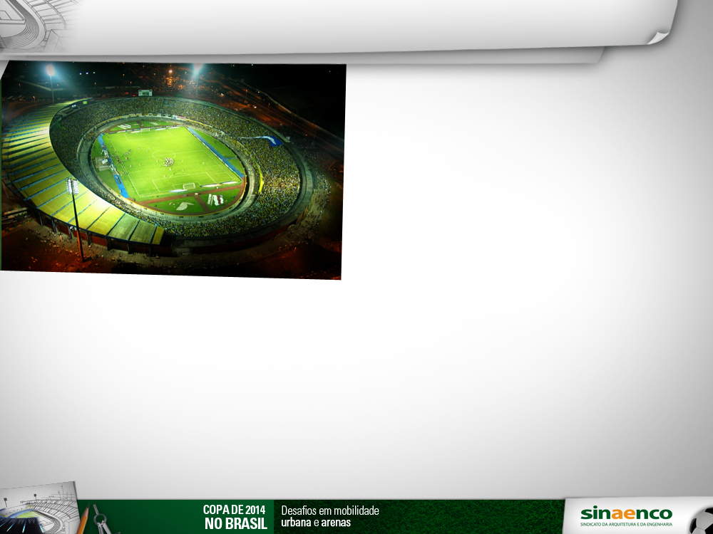
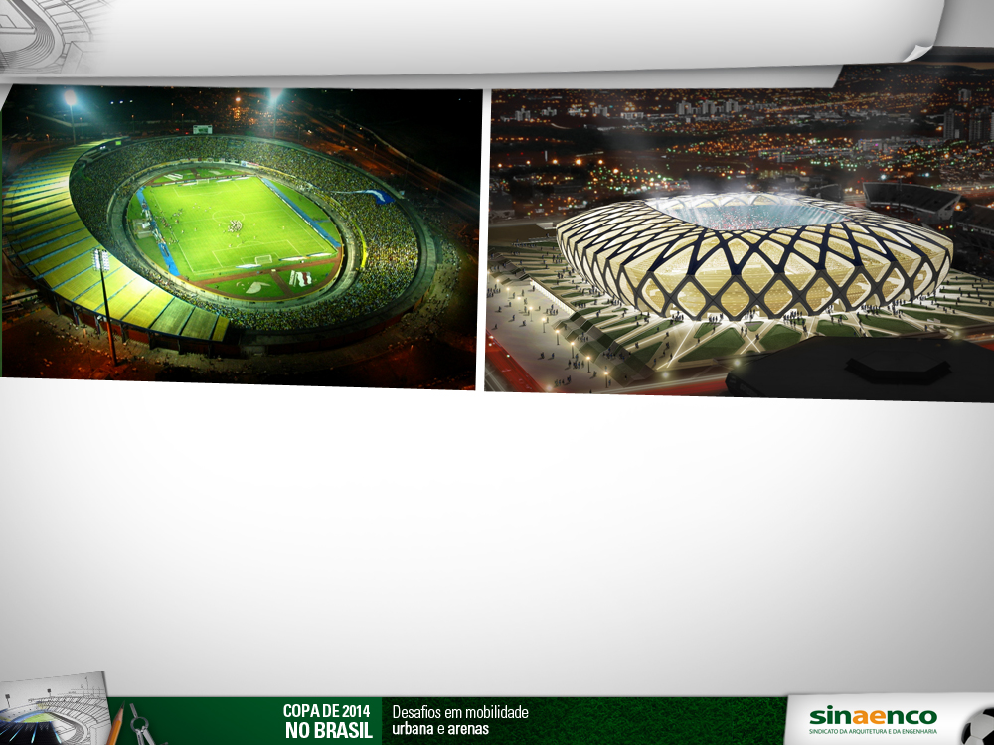
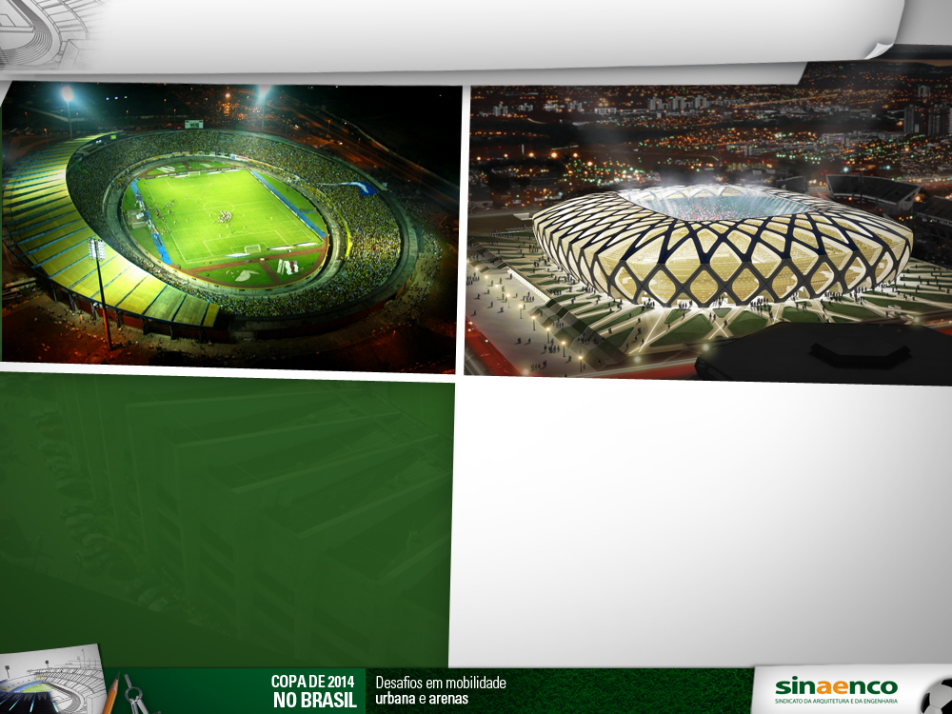
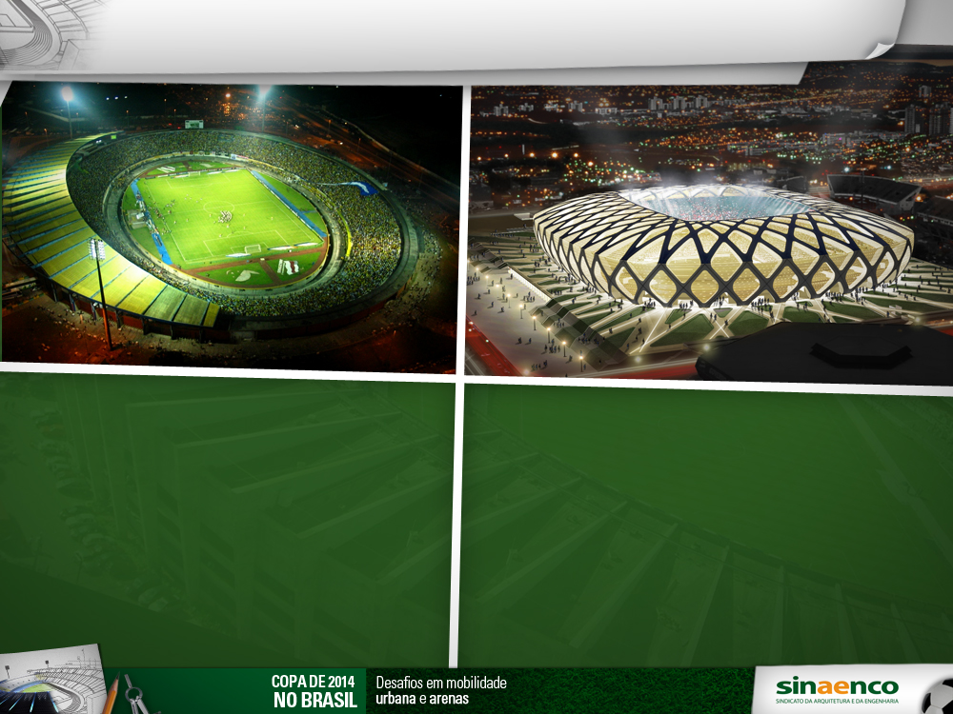
MANAUS - ESTÁDIO VIVALDO LIMA / ARENA DA AMAZÔNIA
PROJETO DE RECONSTRUÇÃO
    Projetista: GMP International
    Construtora: Andrade Gutierrez
    Investimento: R$ 499,5 milhões
    Modalidade: Estádio público
    Financiamento: R$ 400 milhões do BNDES
    Estágio da Obra: 97%.
    Evento teste dia 9 de abril

Slide 16



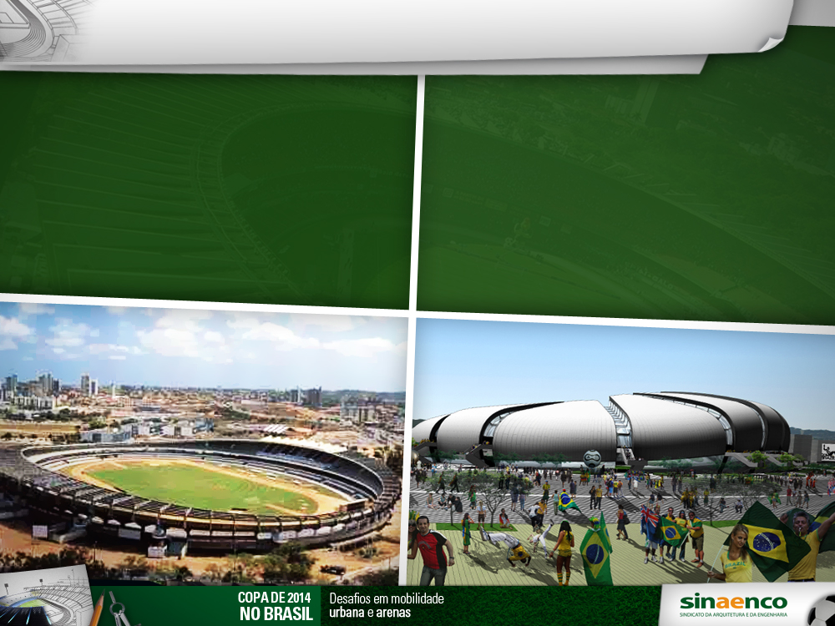
NATAL – ESTÁDIO DAS DUNAS
PROJETO DE REFORMA E MODERNIZAÇÃO
    Projetista: Populous Architects
    Construtora: OAS
    Investimento: R$ 400 milhões
    Modalidade: Parceria público-privada
    Financiamento: recursos no BNDES
    Estágio da Obra: Inaugurada em 22 de janeiro de 2014

Slide 17
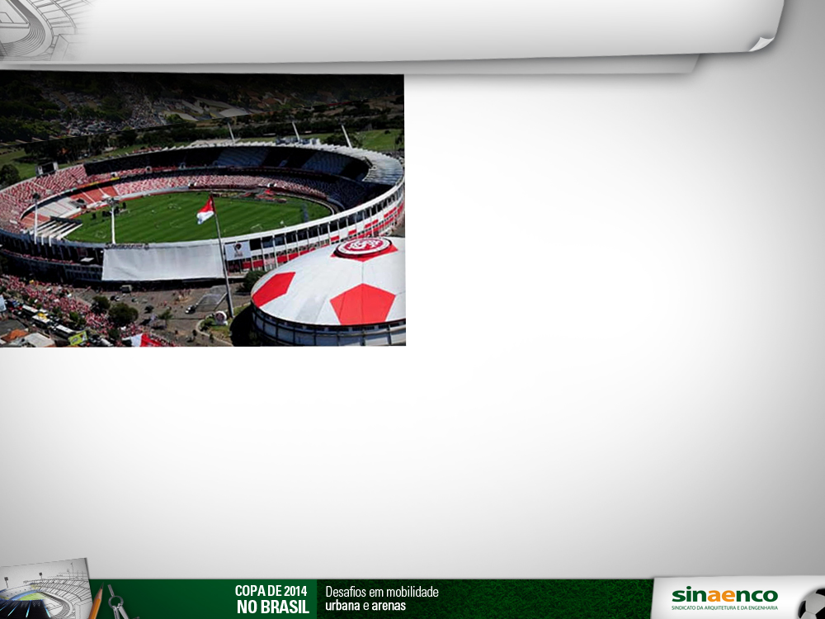
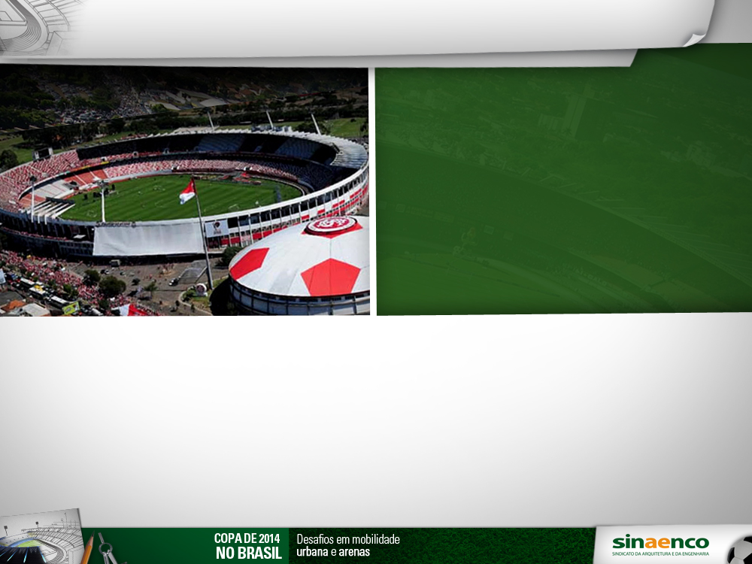
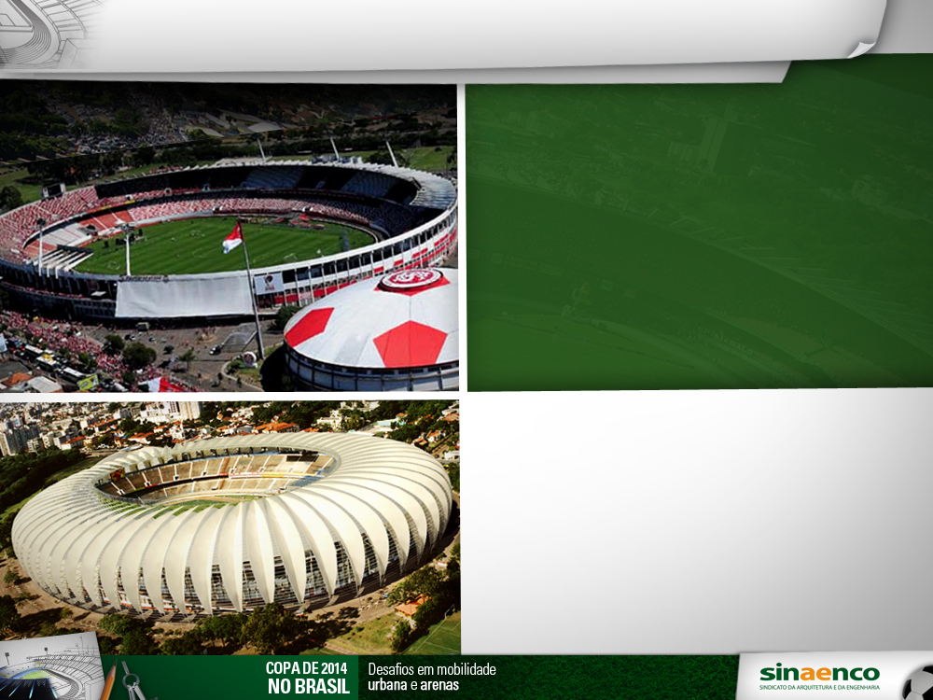
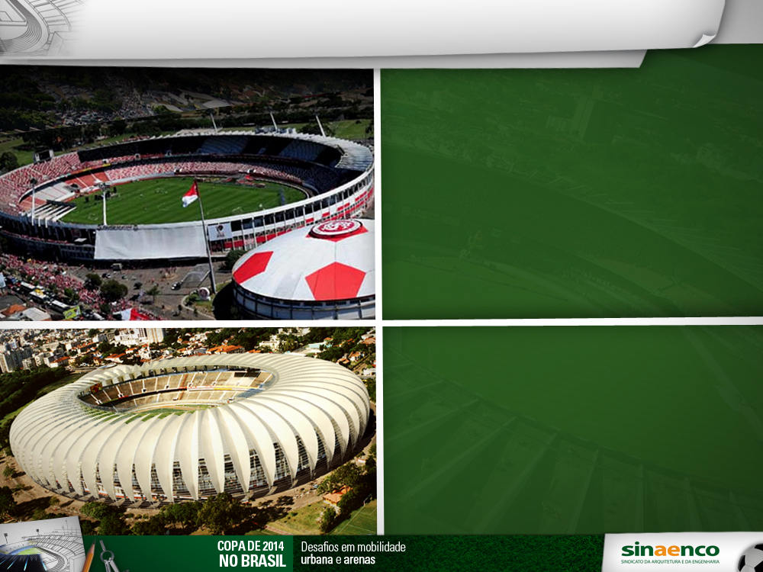
PORTO ALEGRE - ESTÁDIO BEIRA RIO
PROJETO DE REFORMA E MODERNIZAÇÃO
    Projetista: Hype Studio
    Construtora: Andrade Gutierrez
    Investimento: R$ 270 milhões
Modalidade: Estádio privado
(Sport Club Internacional)
Estágio da Obra: 97% -
Já recebeu dois jogos testes
Inauguração prevista para 5 de abril

Slide 18
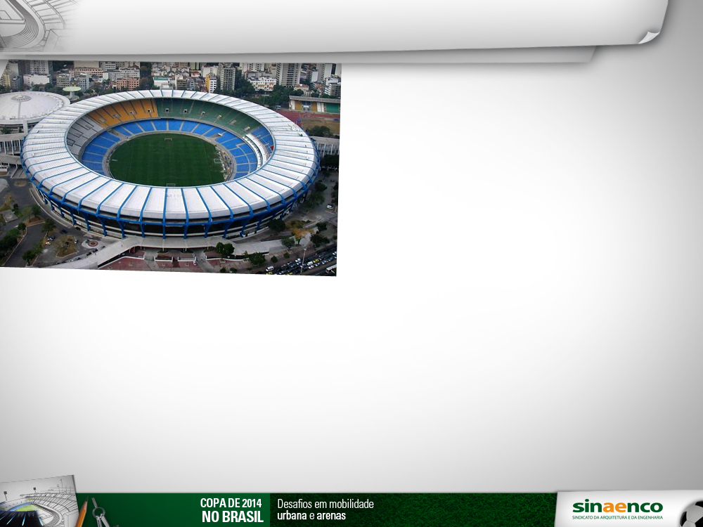
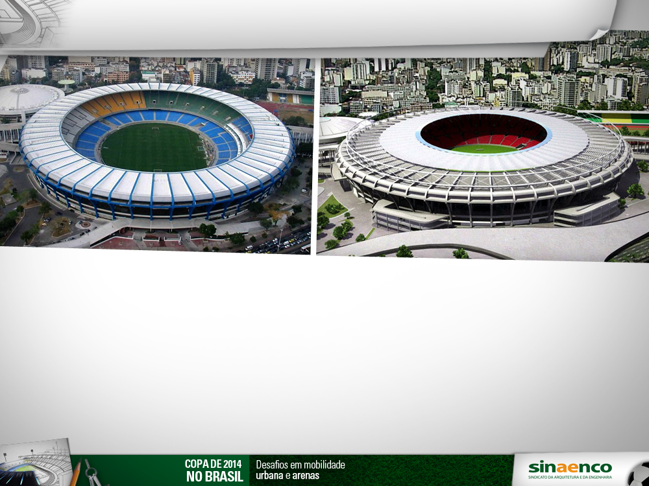
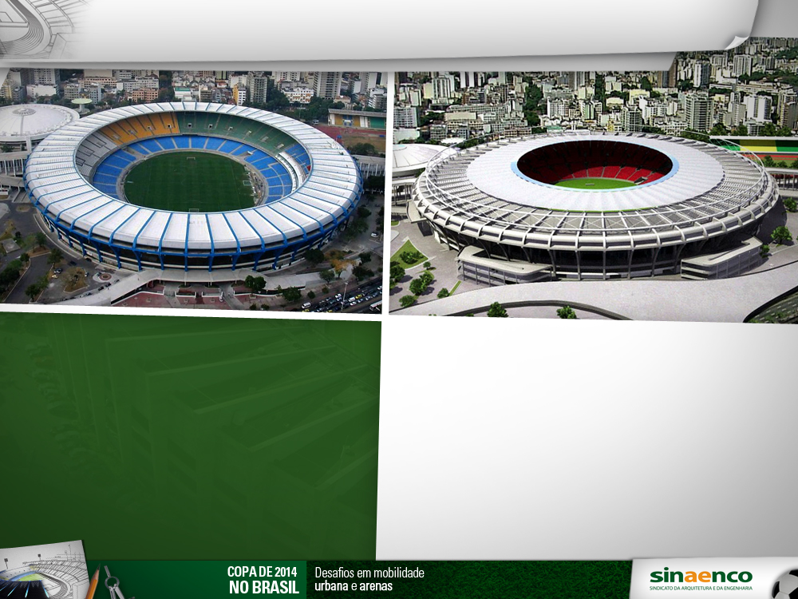
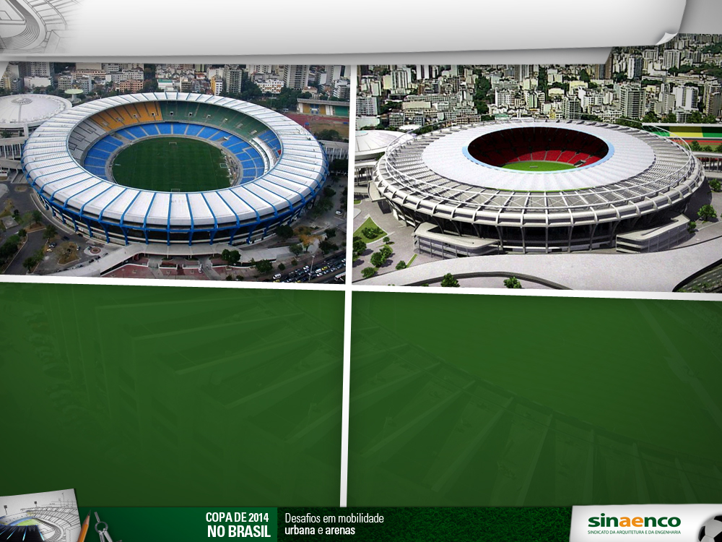
RIO DE JANEIRO - ESTÁDIO JORNALISTA MÁRIO FILHO / MARACANÃ
PROJETO DE REFORMA E MODERNIZAÇÃO
    Projetista: Empresa de Obras Públicas
    do Estado do RJ
    Construtora: Andrade Gutierrez, Odebrecht
    Investimento: R$ 1,1 bilhão
    Modalidade: Estádio público
    Financiamento: Recursos do Governo Estadual e do BNDES
    Estágio da Obra: Inaugurado em maio de 2013

Slide 19
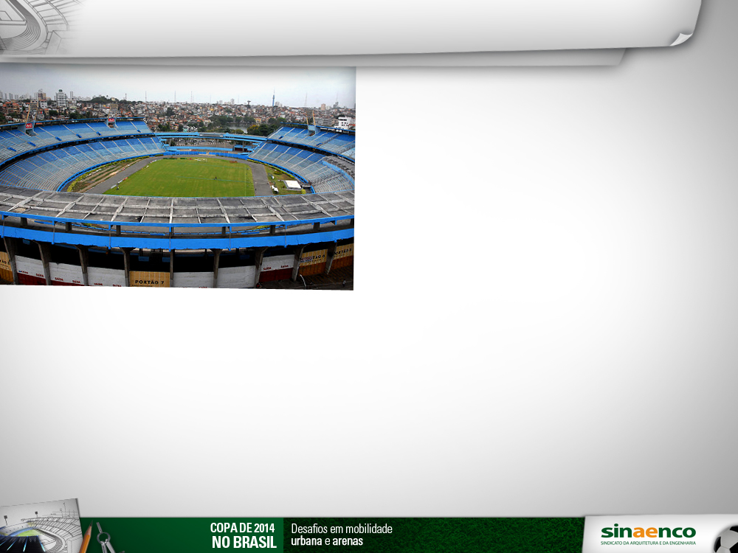
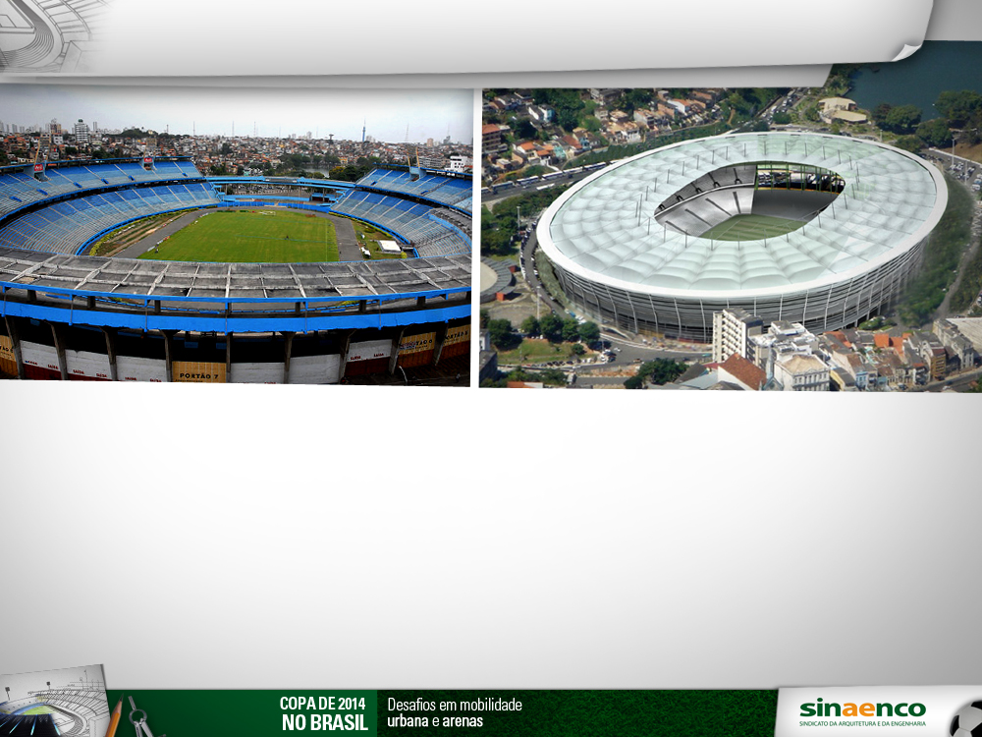
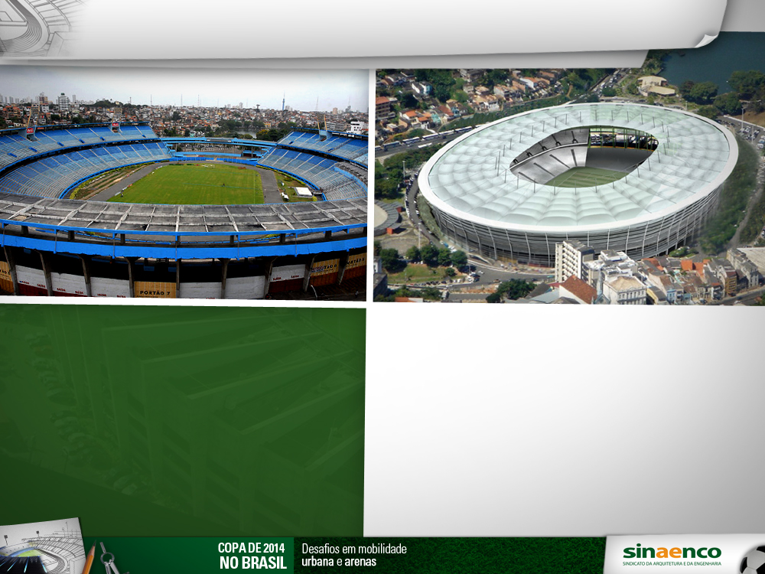
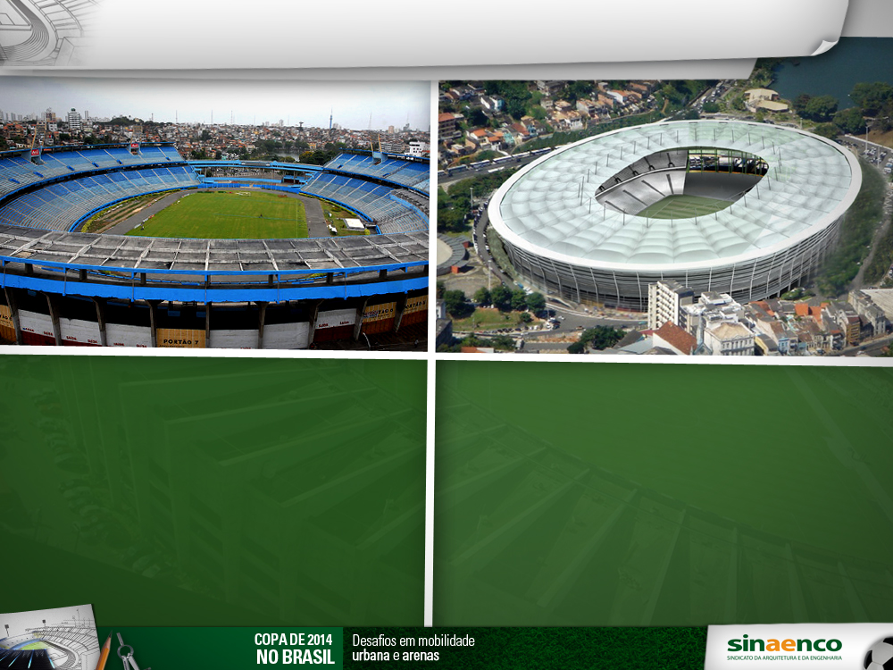
SALVADOR - ARENA FONTE NOVA
PROJETO DE RECONSTRUÇÃO
    Projetista: Tetra Arquitetura e Schulitz+Partner
    Construtora: Odebrecht e OAS
    Investimento: R$ 591 milhões
    Modalidade: Parceria público-privada
    Financiamento: BNDES e BNB
    Estágio da Obra: Abril de 2013

Slide 20

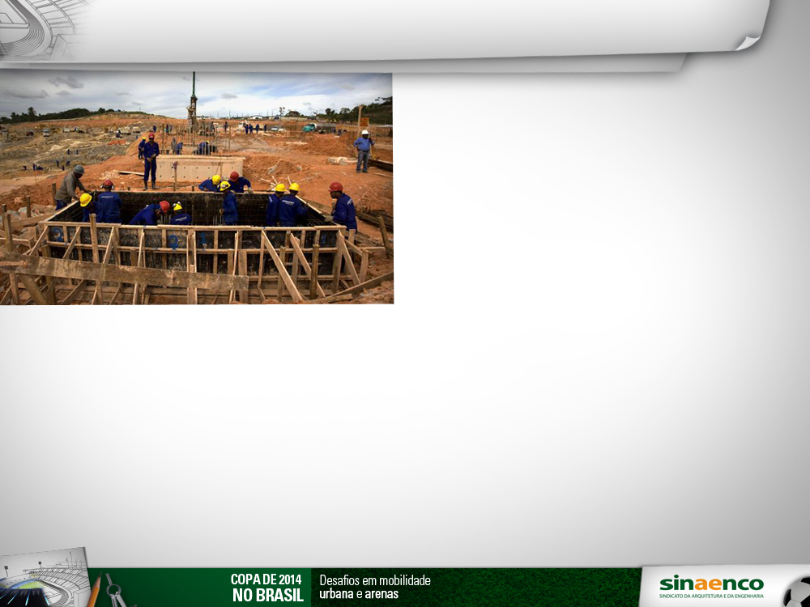
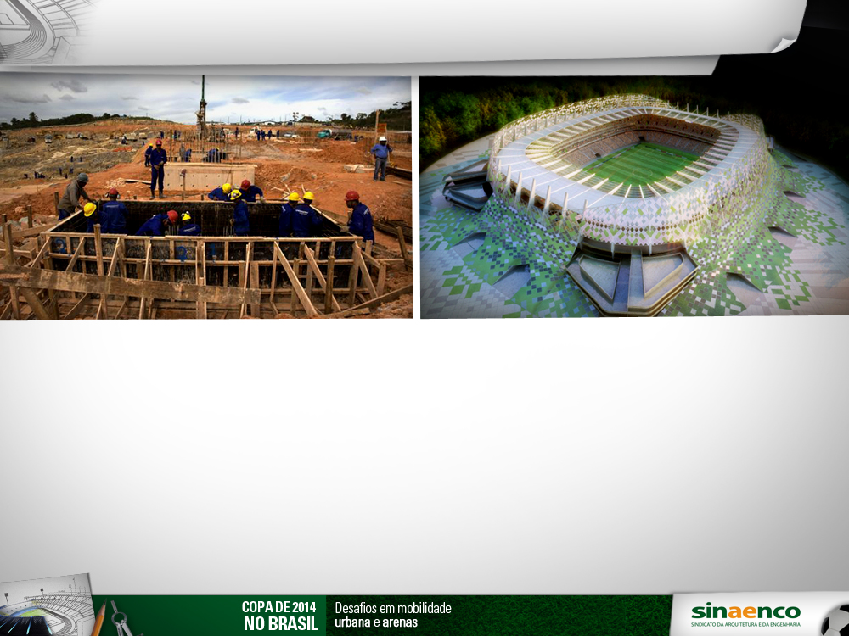
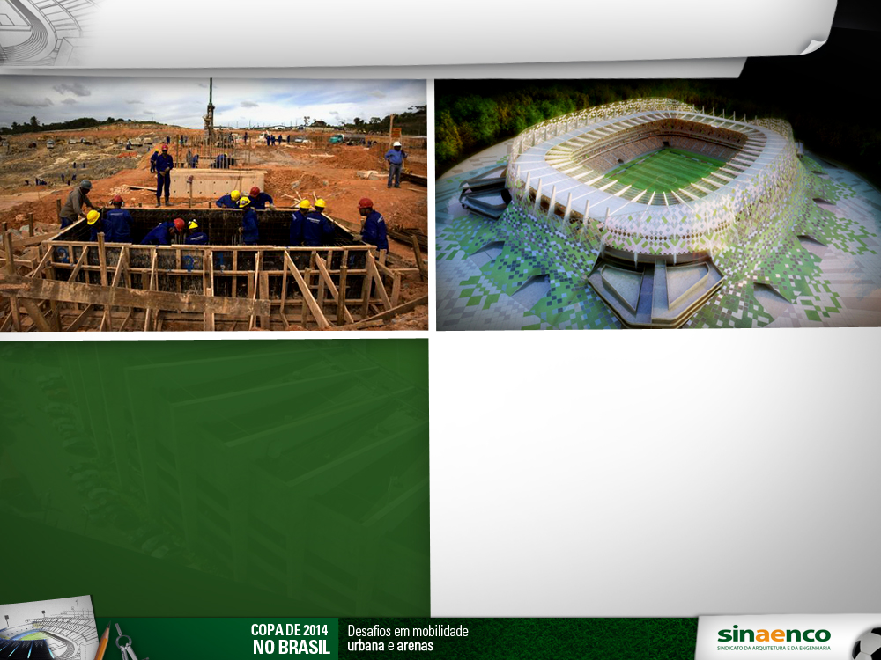
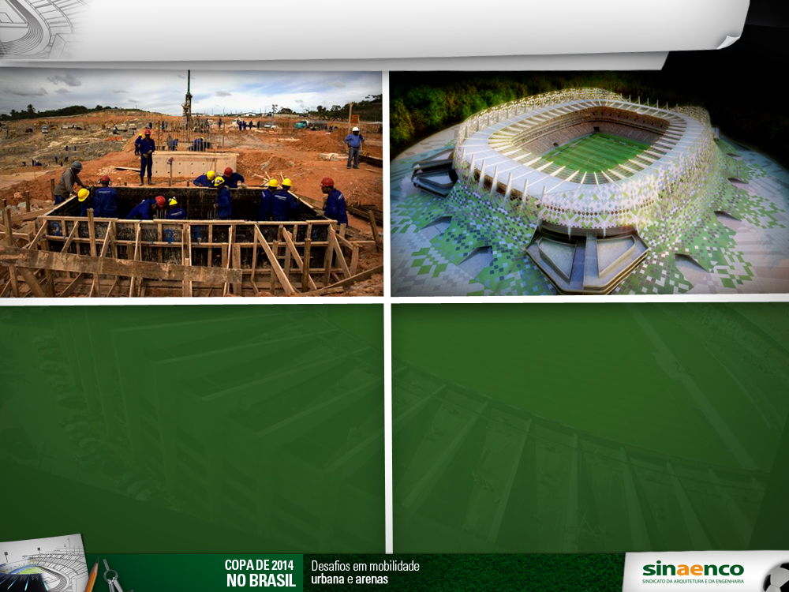
SÃO LOURENÇO DA MATA (RECIFE) - ARENA PERNANBUCO
PROJETO DE NOVA ARENA
    Modalidade: Parceria público-privada
    Financiamento: Recursos do BNDES,
    construtora e Governo do Estado
    Estágio da Obra: Inaugurada em Maio 2013
    Projetista: Fernandes Arquitetos
    Associados
    Construtora: Odebrecht
    Investimento: R$ 529 milhões

Slide 21

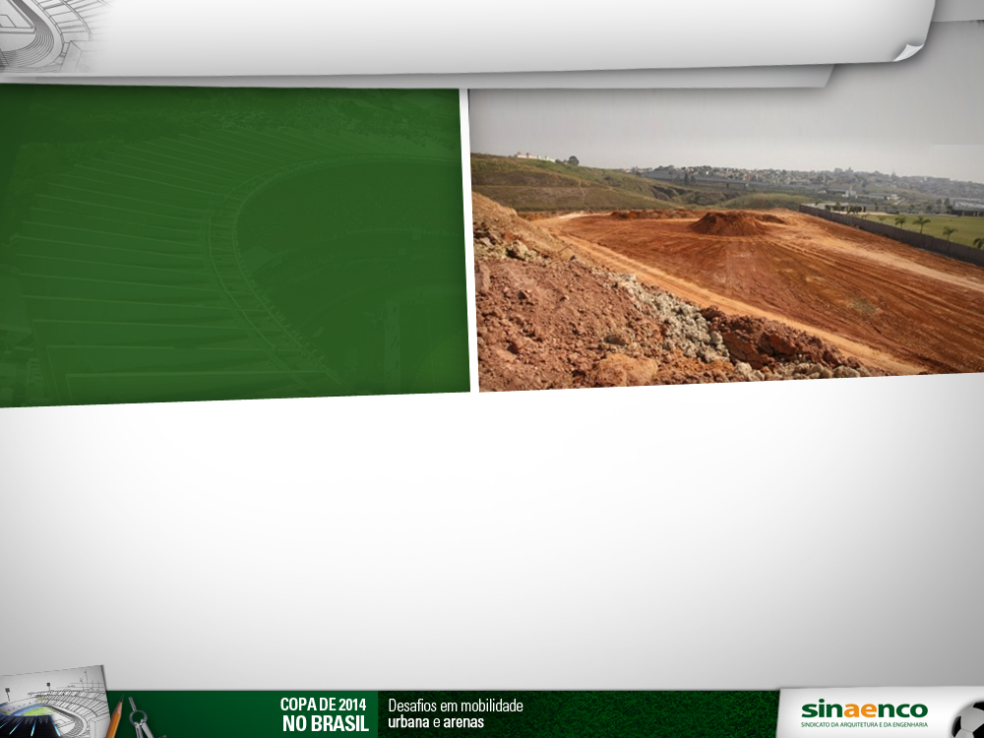
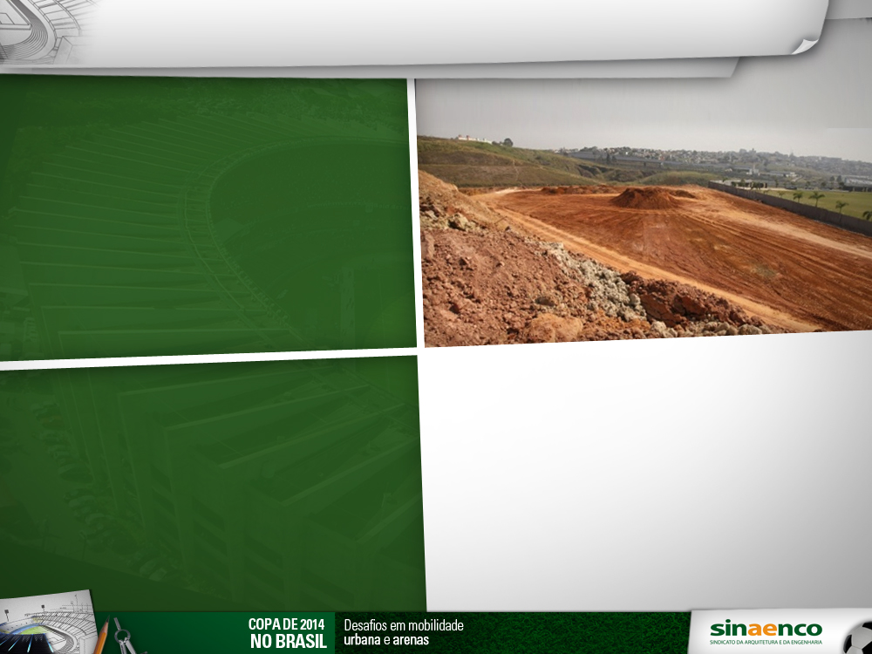
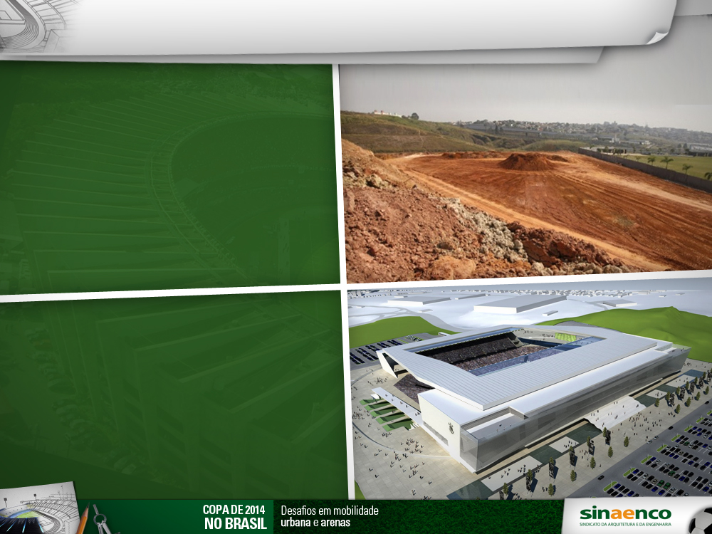
SÃO PAULO - ARENA CORINTHIANS
PROJETO DE NOVA ARENA
    Projetista: CDCA Arquitetos
    Construtora: Odebrecht
    Investimento: R$ 855 milhões
    Modalidade: Estádio privado
    Financiamento: BNDES e incentivo fiscal do Governo Municipal
    Estágio da Obra: 97%
    Entrega da obra prevista para o dia 15 de abril

Slide 22

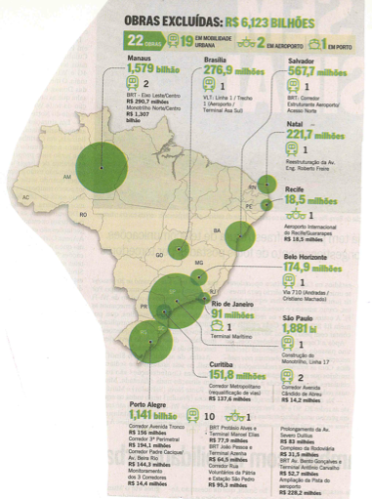
OBRAS EXCLUÍDAS
O Globo
20/02/2014

Slide 23
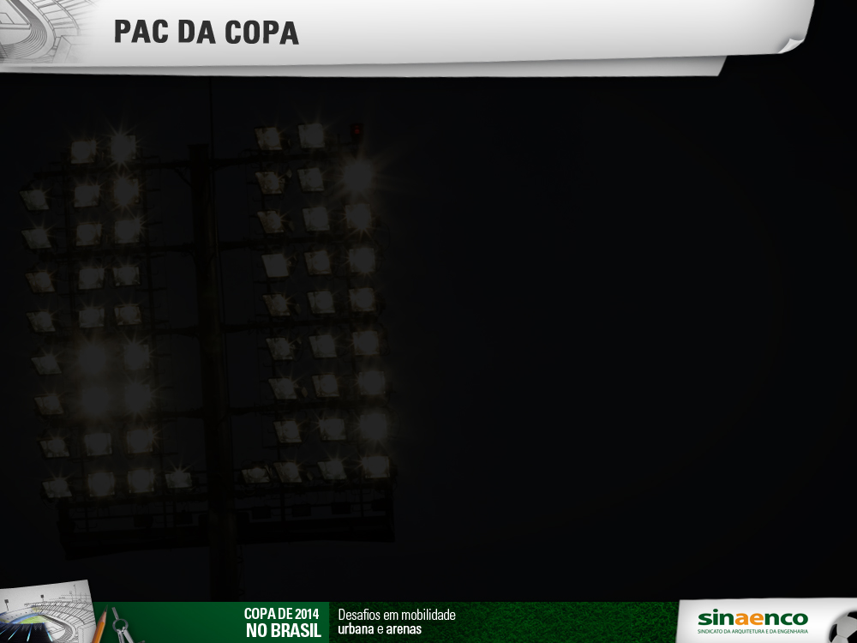
MATRIZ DA COPA 2014
Matriz de Responsabilidade, em novembro de 2013
(109 projetos)
R$ 8,024 bilhões (42 projetos de mobilidade + 19 projetos excluídos)
R$ 8,005 bilhões (12 estádios)
R$ 6,280 bilhões (13 aeroportos/29 projetos + 2 projetos excluídos)
R$ 587,3 milhões (6 portos + 1 projeto excluído)
R$ 1,879 bilhão (segurança)
R$ 404 milhões (telecomunicações)
R$ 195,7 milhões (turismo)
R$ 208,8 milhões (Copa das Confederações)
Total: R$ 25,584 bilhões
R$ 14,020 bilhões do governo federal, R$ 7,813 bilhões dos governos locais e R$ 3,751 bilhões da iniciativa privada

Slide 24
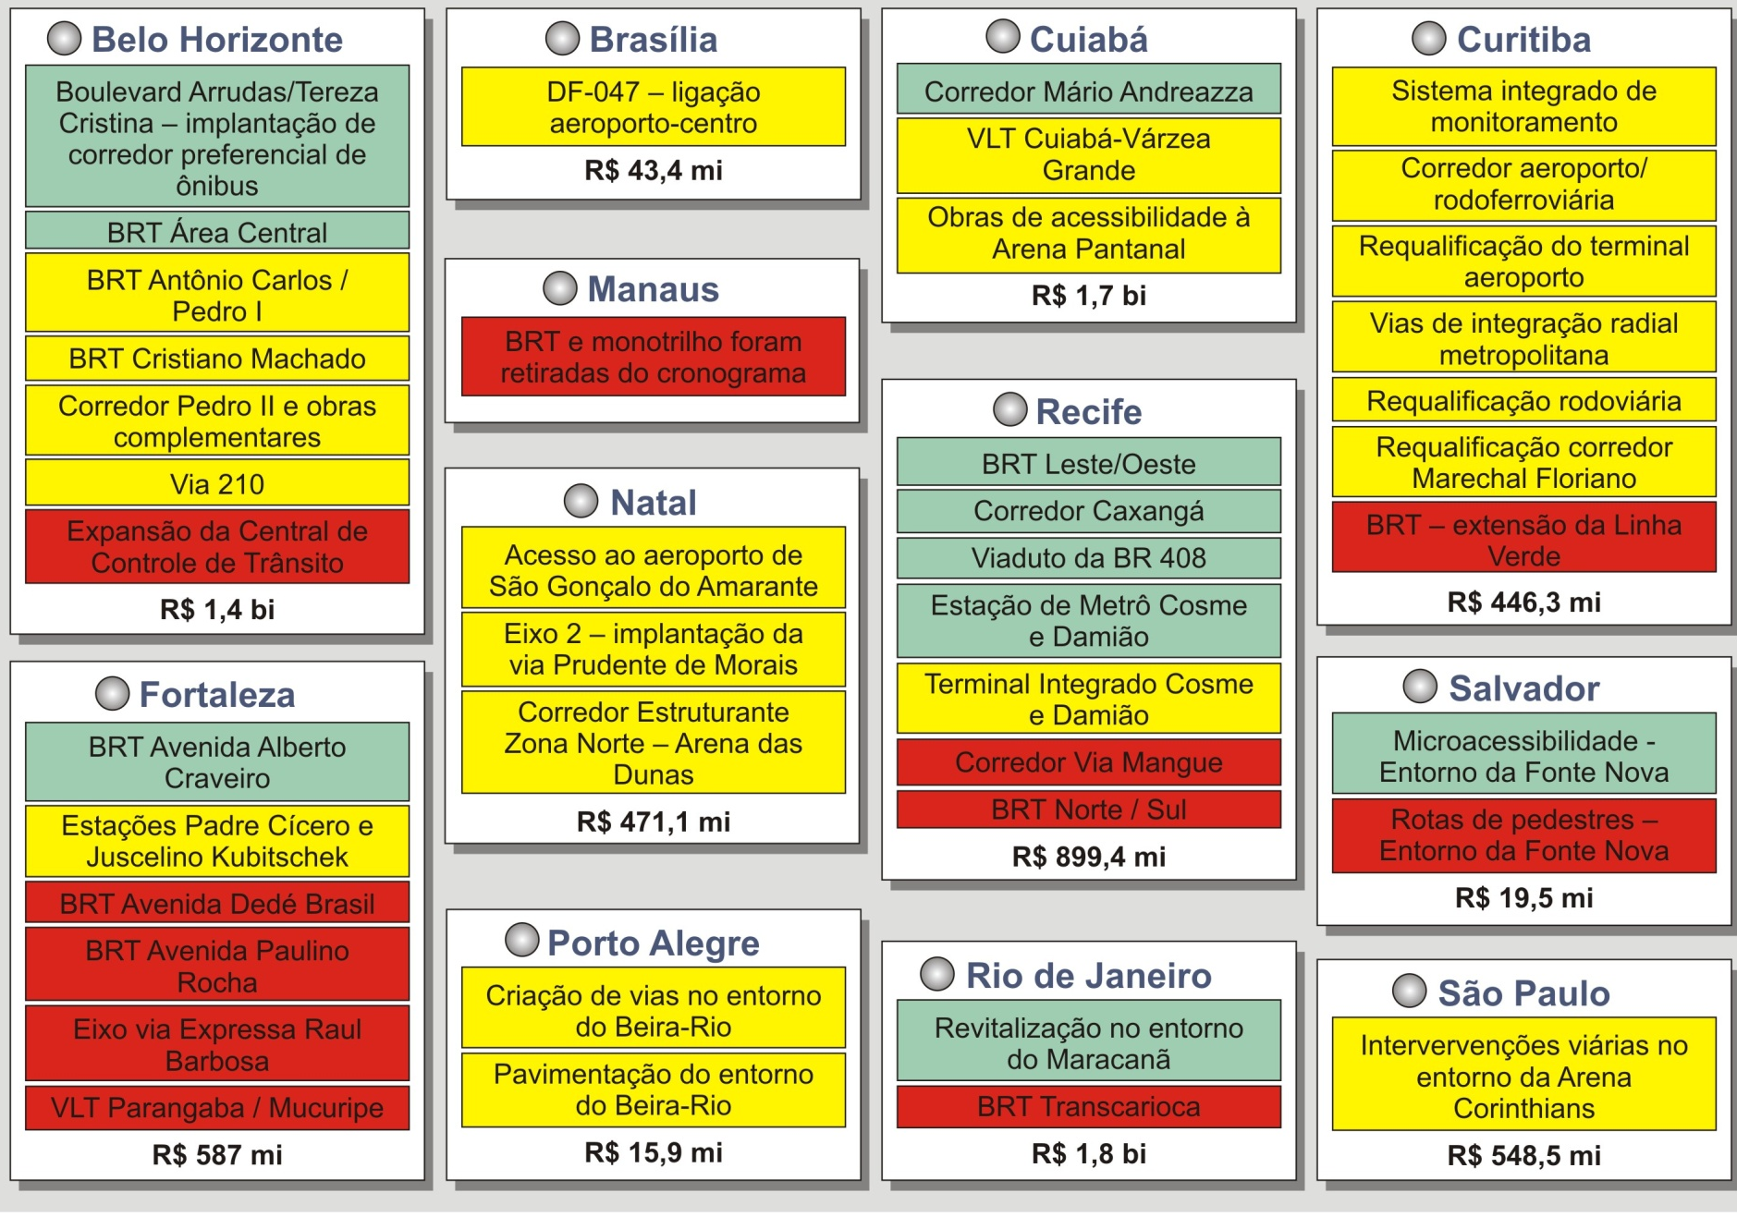
Andamento das Obras de Mobilidade - Fev/2014

Slide 25
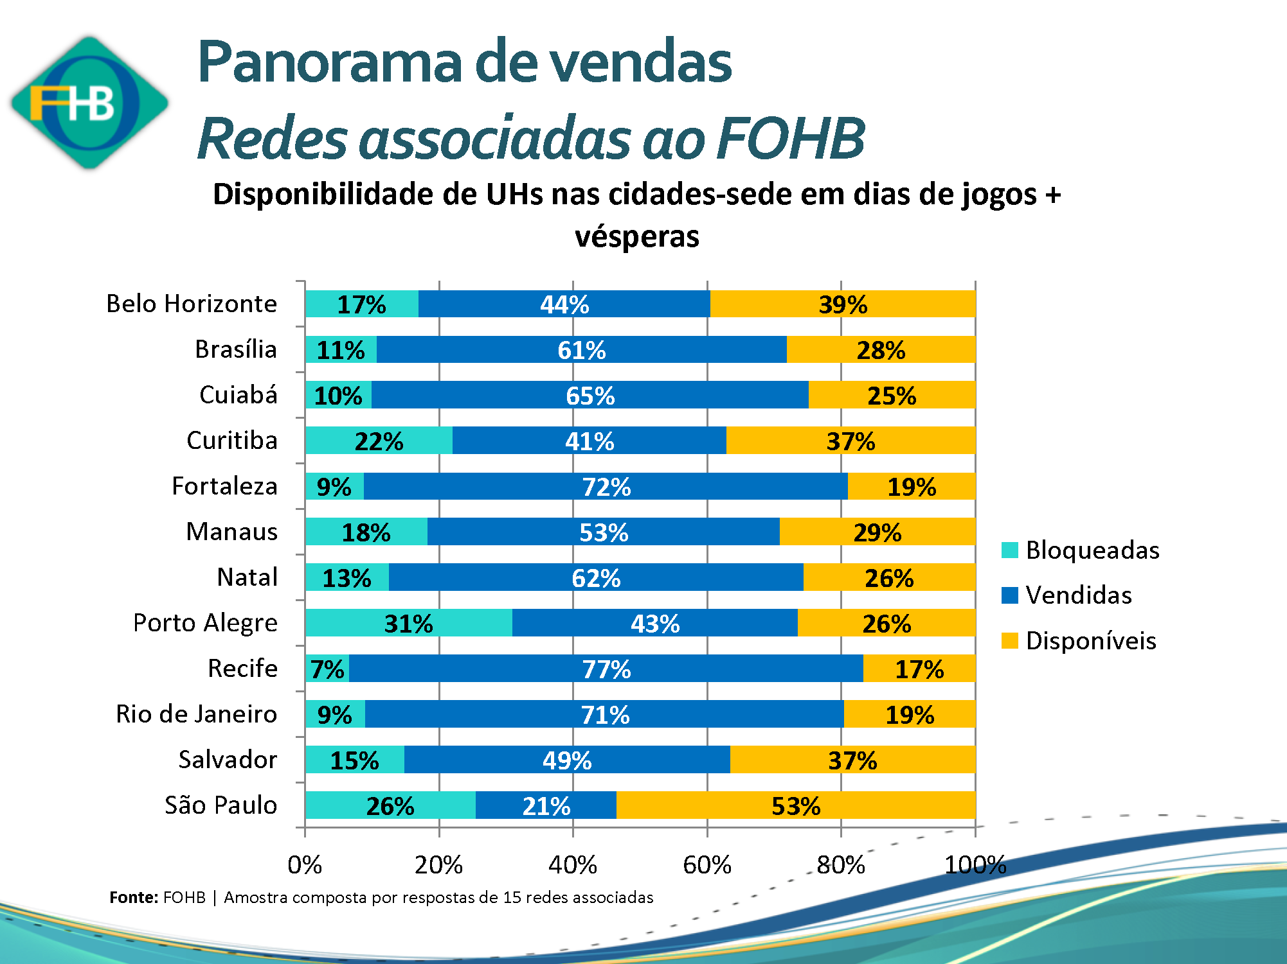
Fonte: Fórum de Operadores Hoteleiros do Brasil – 13/02/2014

Slide 26


Ingressos vendidos
  57% Brasileiros
  43% Estrangeiros
Por Nacionalidade:
  Brasil: 906.433
  USA: 126.000
  Colômbia: 60.000
  Alemanha: 55.000
  Argentina: 53.000
  Inglaterra: 51.000
  Austrália: 40.400
  França: 34.000
  Chile: 32.000
  México: 30.000 (*)
  (*) Fretamento de navio para 3.000 torcedores

Slide 27



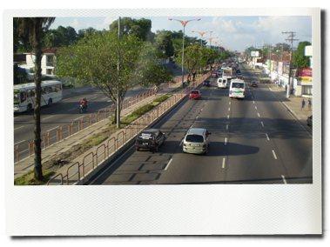
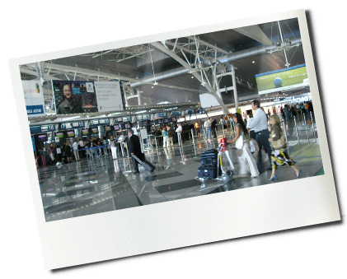
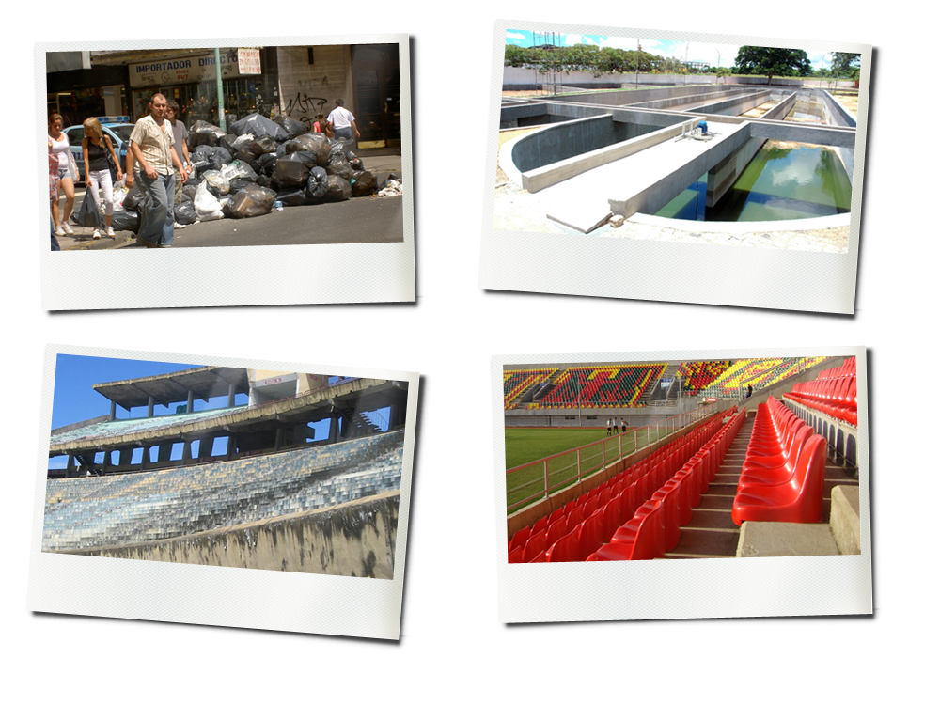
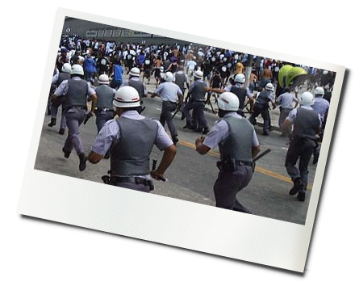

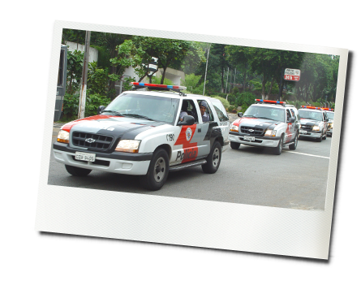
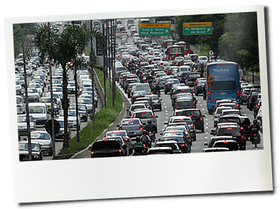
Nenhum produto
é melhor que o seu projeto
Vidraça?
Vitrine!

Slide 28
Nenhum produto
é melhor que o seu projeto
Vidraça?

Slide 29


Slide 30


Repercussão Internacional

Slide 32


Slide 34

Vidraças

Slide 35

Estação Cosme-Damião
Chegada na Arena Pernambuco para o jogo Espanha e Uruguai – 16/06/2013

Slide 36

Nenhum estádio já tem pronta a infraestrutura de TI

Slide 37
Vidraças

Slide 38

Vidraças

Slide 39
Vidraças

Slide 40

Obrigado!
Rodrigo Prada – 55 11 3123 9200
rodrigo@sinaenco.com.br
www.portal2014.org.br

